Slide 1
全球构造理论——板块构造学说

Slide 2
注意的观点：
历史发展的观点。
从大陆漂移到海底扩张，再到板块构造。同时，板块构造并非完美无缺，仍需科学地修正和补充。
活动论的观点。
这是板块构造学说的主导思想。
在长期地质历史中，地壳各部位不是长期地固定在一个位置上，而是不断地相对移动着。

Slide 3
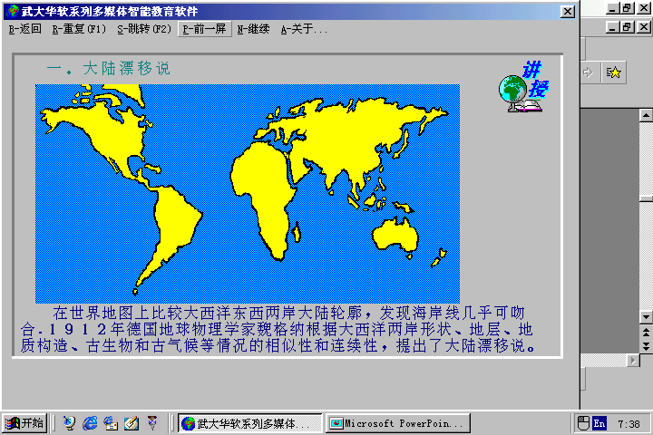
大陆漂移学说
1620年英国人培根首次发现，大西洋两岸的海岸线具有惊人的吻合性，将南美洲东部与非洲西部很容易拼合为一个整体。他因此而怀疑非洲与南美洲原来是一个相连的整体。

Slide 4
大陆漂移学说
1912年德国地理学家魏格纳在世界地图上比较大西洋东西两岸大陆轮廓，发现海岸线几乎可吻合，根据大西洋两岸形状、地层、地质构造、古生物和古气候等情况的相似性和连续性，提出了大陆漂移说。
这一学说经过反复争论，现已基本得到公认。

Slide 6
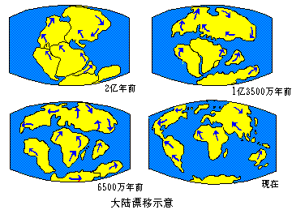
联合古陆 漂移说：2亿年前，只有一块大陆，硅铝层的陆块，漂浮在硅镁层上，在离心力和引潮力的作用下，漂移。
1.35亿年，北大西洋形成，印度大陆北漂，印度洋扩展，形成南大西洋。6500年前，古陆基本分离。

Slide 7
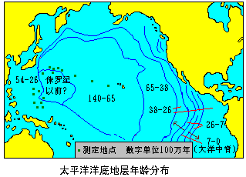
太平洋洋底地层年龄分布图

Slide 8
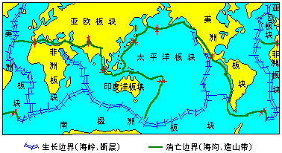
六 大 板 块 示 意 图

Slide 9
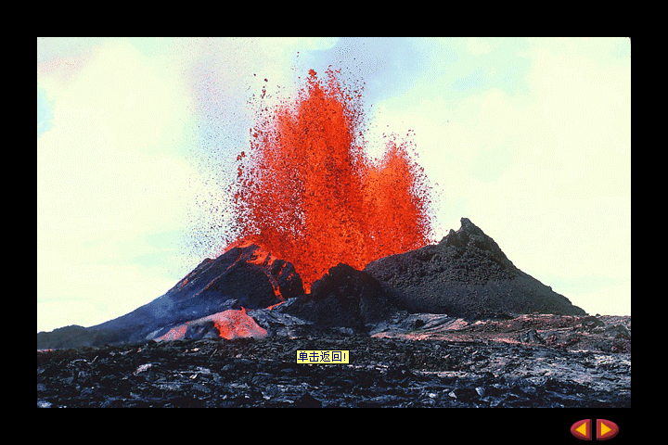

Slide 10
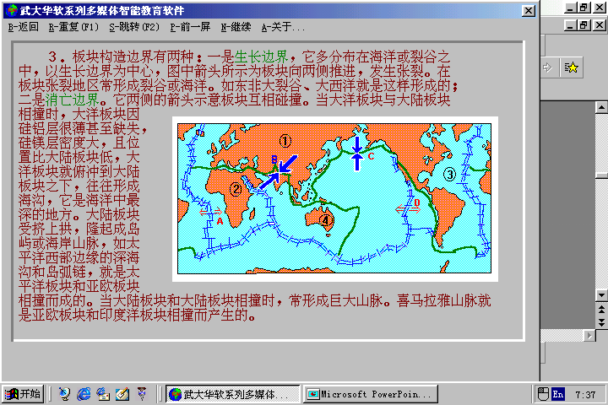

Slide 11
大板块可分为
若干小板块；
板块漂浮在 软“ ”之上；
板块内部 ，
交界 。
六 大 板 块 的 划 分
六 大 板 块 的 特 点
板块移动与地表形态
板块构造理论的应用
大陆漂移说
海底扩张说
板块构造说
软流层
稳定
活跃

Slide 12
我国处于三大板块的交汇地带，分别是：欧亚板块、印度板块、太平洋板块。
板块构造学说认为，板块的内部稳定，
而板块边缘地壳运动活跃，
中国处在三大板块的边缘，
所以形成了地表很复杂的地貌景观。
《中国地理》Chapter 2 中国地貌 第二节

Slide 13
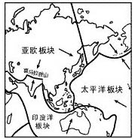
《中国地理》Chapter 2 中国地貌 第二节

Slide 14
（二）构造多旋回学说（黄汲清）
1、稳定区：地台和准地台-----形成中国大陆的陆核。
中朝准地台（华北地台）；扬子地台（云南东部—江苏）；塔里木地台。
2、活动地区：有两大主要的活动地槽区：天山—内蒙—兴安地槽，昆仑—秦岭地槽。在晚古生代的晚石炭纪，发生了海西运动，由于两大地槽的活动，使得三大地台连成一体，构成了中国大陆的骨架。

Slide 15
（三）地质力学（李四光）
用力学的原理来研究地壳运动和地壳构造的一门边缘科学。要点：构造形迹、构造体系、动力机制。在中国表现最明显的是纬向构造体系和扭动的新华夏构造体系。

Slide 16
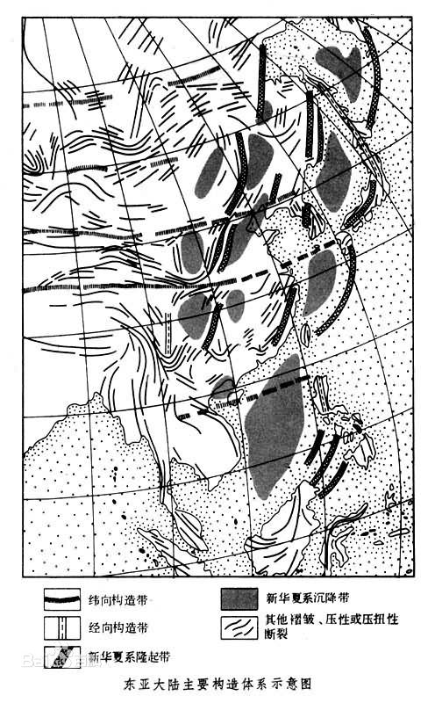
阴山-天山
秦岭-昆仑
南岭
横断山脉
科迪勒拉山
落基山
安第斯山
东非大裂谷
东亚岛弧（台湾岛）
长白山-武夷山
大兴安岭-太行山-巫山-雪峰山
贺兰山-龙门

Slide 17
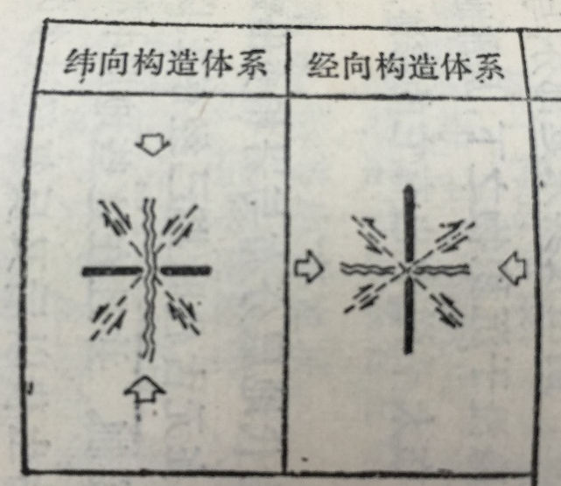
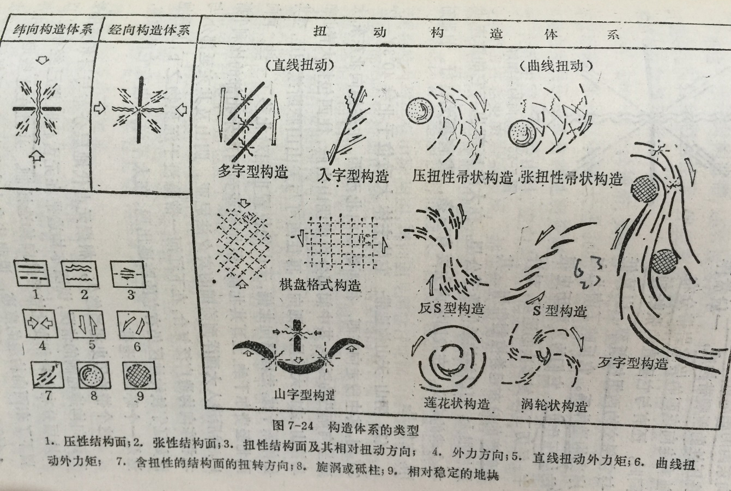

Slide 18
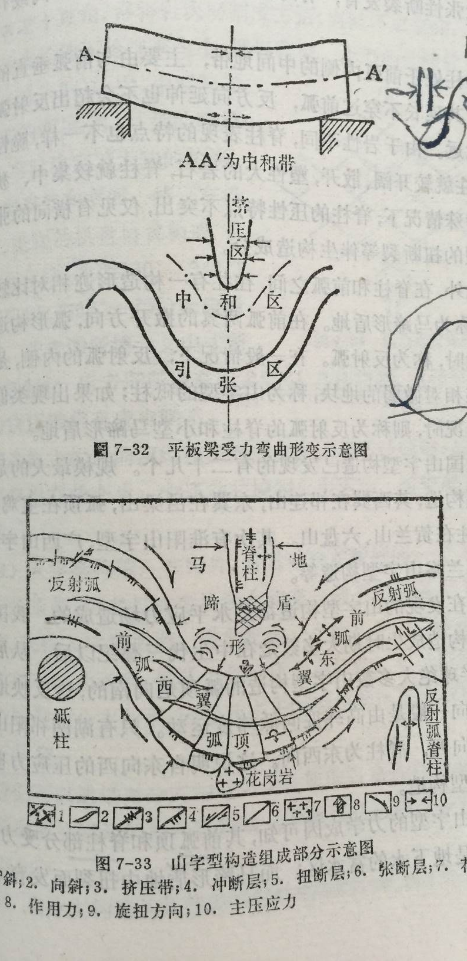
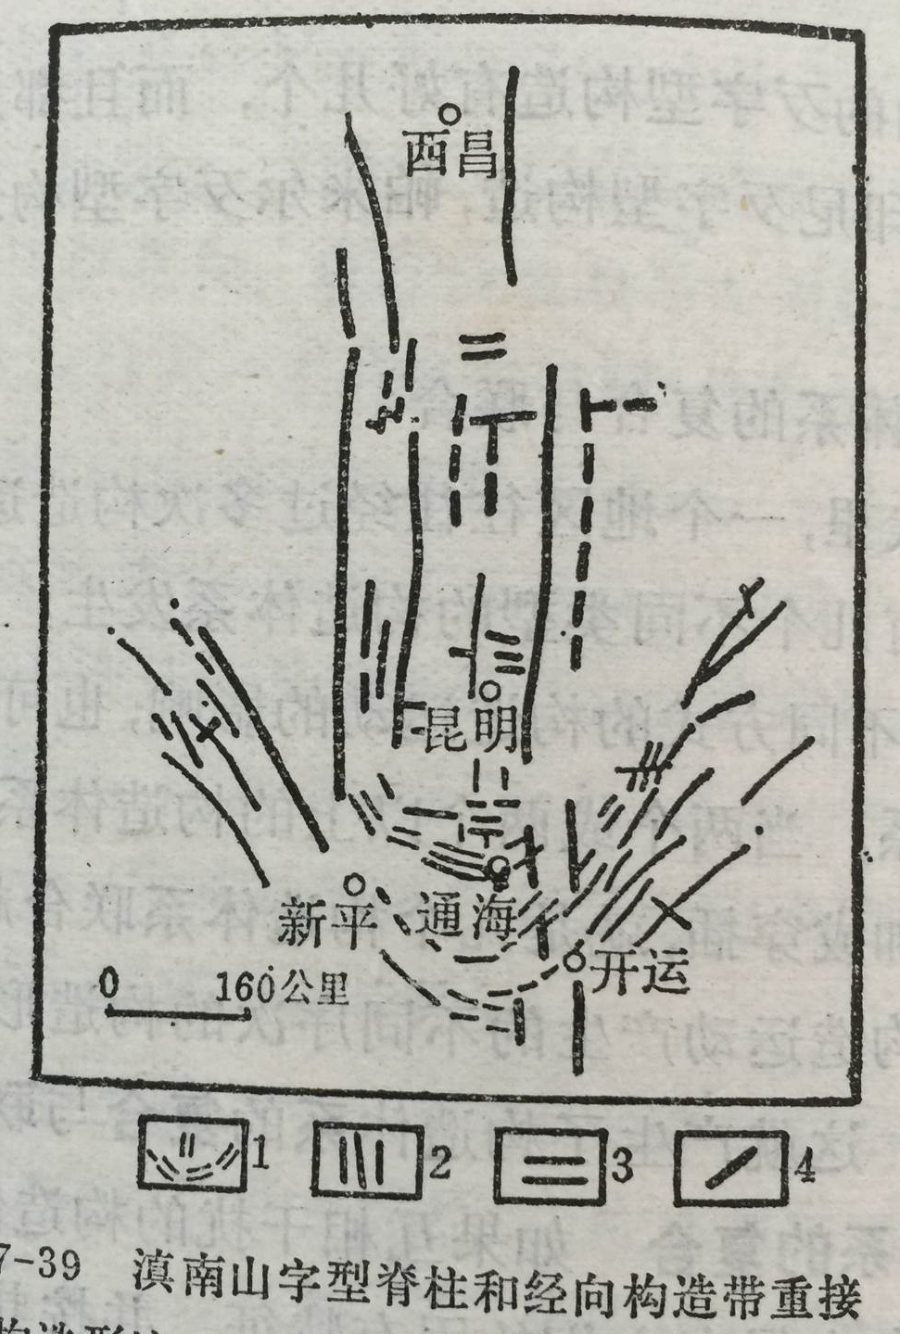

Slide 19
综合分析各因素对地形的影响
最主要的是
（一）两大因子，三大作用。即降水与气温；降水与气温的变化，影响着风化、搬运和堆积作用的过程与强度。
《中国地理》Chapter 2 中国地貌 第二节

Slide 20
（二）地域差异。
1、东部地区
北部：秦岭-淮河以北，降水相对较少，水流的侵蚀作用微弱，虽然是暖温带湿润、半湿润地区，但降水主要集中在夏、秋两季。机械风化作用较强。
南部：秦岭—淮河以南，湿热的环境，使得流水作用、化学风化作用都较强。所以形成了喀斯特地貌、红色的风化壳和丹霞地貌等。
另外，东部海岸地带，由于海水作用的不同，形成了侵蚀海岸与堆积海岸等海岸地貌。

Slide 21
2、西北内陆地区
水分很少，而年较差和日较差大，所以主导因素是热量。干燥剥蚀和风化作用较强，机械风化较化学风化作用强。形成各种沙丘、戈壁、风蚀地貌、风积地貌。

Slide 22
3、青藏高原地区 高寒干燥的气候环境，机械风化作用强。
高原内部：干燥剥蚀作用占主导地位，风蚀、风积地貌也很发育。
藏北高原：高寒低温的环境，冻土、冰川地貌发育。
青藏高原东南边缘地带：临近印度洋，受西南暖湿气流的影响，降水多，流水地貌发育。多泥石流等地质灾害。但在高山顶部，仍以冰川、冰缘作用为主。

Slide 23
三、地表组成物质
组成物质不同，其抗风化、侵蚀的强度也就不同，在一定的外营力作用条件下，可以发育成形态各异的地貌形态。
《中国地理》Chapter 2 中国地貌 第二节

Slide 24
1、岩浆岩
花岗岩：坚硬致密，抗蚀力强，多为侵入岩，经抬升，形成高峻山地。
玄武岩：多为喷出岩。大面积玄武岩熔岩流常构成阶梯状的熔岩台地。此外还分布着火山锥、火口湖、熔岩垄岗等多种火山地貌。
《中国地理》Chapter 2 中国地貌 第二节
Notes:
《中国地理》Chapter 2 中国地貌 第二节

Slide 25
2、沉积岩
各类沉积岩分布广泛，占我国陆地面积的3/4，常形成一些特殊的地貌形态。
①红层地貌
②喀斯特地貌
③黄土地貌
3、变质岩
《中国地理》Chapter 2 中国地貌 第二节

Slide 26
三大类岩石经过温度、压力等的变化，经过风化、搬运、剥蚀、沉积成岩四个过程而形成。由于物质的质地、结构和理化性质不同，在水热条件下，形成不同的地貌景观。
《中国地理》Chapter 2 中国地貌 第二节

Slide 27
四、人类活动因素
我国是世界上历史悠久，人口众多，文化发达的文明古国，在长期生产活动中，在利用自然、改造自然的斗争中，对地貌的影响较为深刻。我国国土面积中除了约占19％的沙质荒漠、戈壁、寒漠、永久积雪等人迹罕至的地方外，其余81％均为城市、工矿、交通、农、林、牧、渔的用地或可利用土地，受人类影响巨大。
Notes:
《中国地理》Chapter 2 中国地貌 第二节

Slide 28
填 空
六大板块是：亚欧板块、非洲板块、美洲板块、 板块、 板块、 板 板块。
在板块张裂地区，常形成 或 。
在板块相撞挤压地区，常形成 。
当大洋板块和大陆板块相撞时，因大洋板块密度较 ，位置较 ，俯冲到大陆板块之下，海洋形成 ；大陆受挤压 ，形成 和 。
喜马拉雅山脉是 板块和 板块生 产生的。

Slide 29
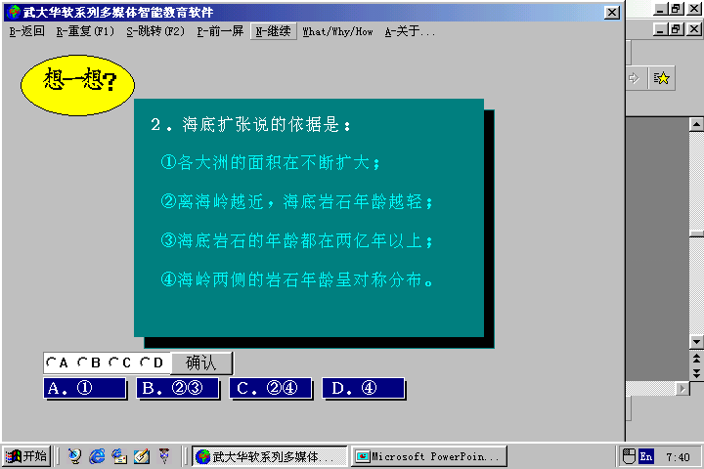

Slide 30
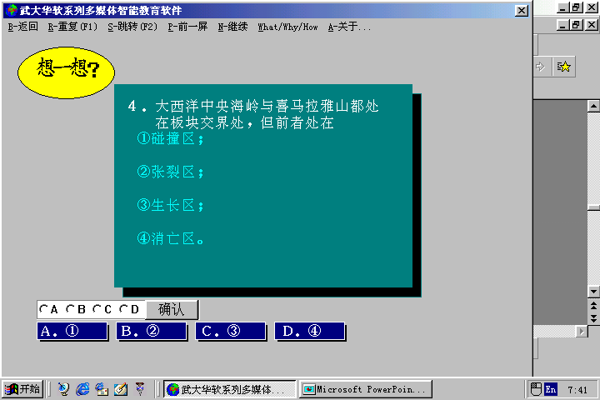

Slide 31
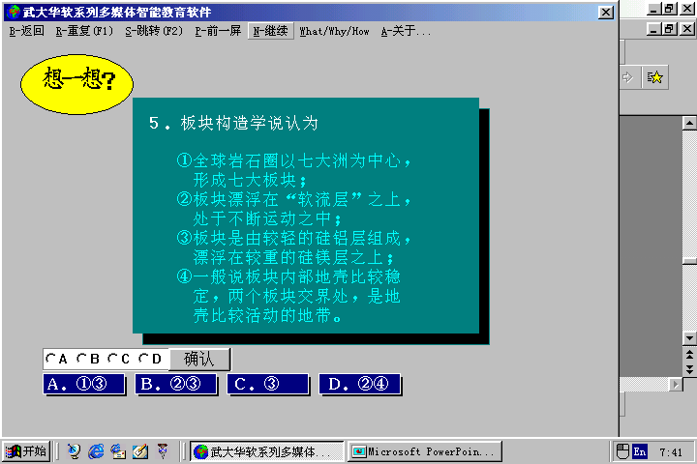

Slide 32
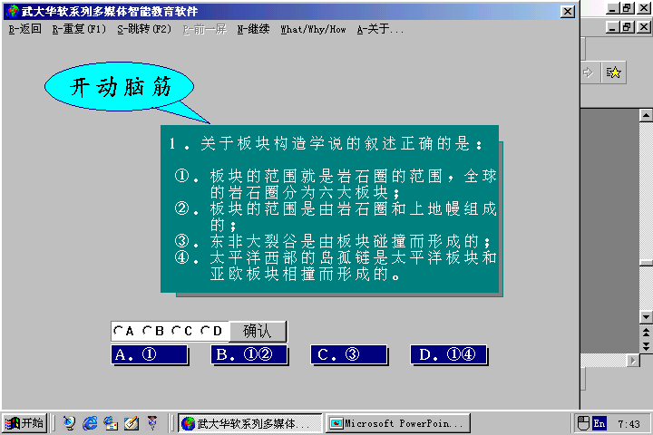

Slide 33
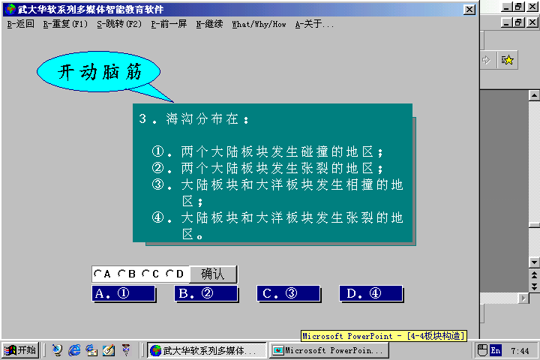

Slide 34
